Slide 1
基于CODOBOX的
私有云存储系统的设计与实现
基于CODOBOX的
私有云存储系统的设计与实现
李胜嘉
209170937

Slide 2
设计思路
功能简介
Mentality of Designing
Introduction of the Function
创新性
体验
Innovativeness
Demo

Slide 3
1
设计思路
Mentality of Designing

Slide 4
为什么会用到这样的系统？
限速/广告
容量限制
隐私
公有网盘注册往往只有很小的初始容量，不宜长期使用
常见网盘下载限速，操作页面充斥广告，影响使用效率
个人数据均由第三方托管，存在数据丢失、隐私泄露的风险

Slide 5
同类产品介绍
基于开源
轻量易部署
私有云基于开源KODOBOX（可道云），保证了系统的稳定性，及在短时间内、低成本实现了强大的功能
1
2
采用Ajax+Json进行数据通信,毫秒级的响应速度；全平台兼容，对硬件设施要求低
设计思路
本地化的用户体验
安全性
沿用了Windows操作界面和习惯方式，与本地完全一致的操作体验，用户无须学习即可适应
3
4
采取多种加密、防护和强制提醒手段来增强安全性

Slide 6
系统设计的方向
功能丰富
操作简单
提供多种特色实用功能方便使用
在实现更多功能的同时精简操作降低使用成本

Slide 7
核心思路
01
Ajax+Json框架
系统架构
System Structure
https协议
02

Slide 8
2
功能简介
Introduction of the Function

Slide 9
实用功能
45
+
诸多特色实用功能，方便用户使用私有云存储系统

Slide 10
文档操作(新建、删除、编辑、上传、下载等)
文件列表/高级视图 (列表、图标、分栏视图);列表模式支持树目录展开
文件高级选择(框选、快捷键选，组合选等)
文件在线预览查看(各种文件自动关联打开方式
鼠标双击/右键/快捷键/拖拽操作；
秒传/断点续传支持
文档外链分享(文件文件夹外链分享;支持设置访问密码,过期时间,指定内部成员可访问,下载/上传/预览等设置)
内部协作分享(支持将文件文件夹指定分享给多个用户,部门;自由设置权限)
对象存储管理,通用存储IO驱动
针对挂载的分布式云存储,或各类存储直接可以相互拷贝粘贴;甚至拖拽,轻松实现存储跨云端数据管理及流转
历史文档记录与追溯
文档完善信息(支持高速实时查看文件夹大小)
在线解压缩(rar,zip,7z,tar,tar.gz,gz等全格式支持)
压缩文件内容实时预览
支持多选下载/文件夹下载
收藏夹智能收藏:支持收藏任意类型目录及虚拟目录,例如收藏搜索结果等等
最近文档(最近上传,编辑,访问文档快速访问)
文档标签(高效快捷的对文档进行分类管理,文件自动展示所属的标签)
文档置顶(可以对指定文档进行置顶,更快捷找到文档)
文件编辑锁定(锁定后除了自己其他人无法再对该文件进行编辑或覆盖,有效避免多人同时编辑引发的冲突)
文档评论(基于文件/文件夹的交流讨论)
文档动态(汇集文档所有修改,分享,编辑等事件流; 完整还原文档的生命周期.)
回收站(默认删除到回收站,可快速还原回收站内容)
文档分类(图片,视频,压缩包等自动分类)
搜索/高级搜索/搜索结果二次搜索
文件上传/下载/远程下载(文件夹拖拽上传)
细粒度权限机制(支持灵活的自定义权限组合)

Slide 11
桌面、在线编辑器、应用中心
界面多语言(支持十多种全球常用语言)
创建快捷方式等其他各种功能
Office文档在线预览
浏览器支持(IE9,IE10,IE11,Edge;Chrome,Firefox,
Safari等主流浏览器;移动端H5完美适配)
Windows客户端(文件夹同步,调用本地程序编辑等系统级增强)
Mac客户端(文件夹同步,调用本地程序编辑等系统级增强)
Android APP(支持相册自动备份)
iOS APP支持(iPhone/iPad,支持相册自动备份)
第三方登陆(QQ,微信)
加密存储(可自定义加密级别)
加密CSRF防护
密码强度管理
IP限制
登陆安全(防暴力破解)
文档元数据扩展(扩展文档属性字段/关联文件/文件夹)
文档批量重命名
客户端同步
主题、壁纸

Slide 12
3
创新性
Innovativeness

Slide 13
现有产品的先天不足
全平台兼容&全浏览器兼容&全文件备份
平台：Win、Linux、Mac、IOS、Android
浏览器：IE9,IE10,IE11,Edge,Chrome,
Firefox,Safari
PC客户端及网页端及文件备份
移动客户端及网页端及相册备份
文件轻松分享
贴心细节
一键分享文件，支持生成外链；扫描二维码，手机即可快速查看；
可设定到期时间、提取密码、下载权限，满足更多场景需求，轻松分享文件
私有云存储系统以学海苑·公共教学组团东西南馆作为背景，在日间/夜间均有适合观看的深色/浅色模式自动切换
轻松预览
类似Windows操作
第三方登录
在线解压缩及查看压缩文件(rar,zip,7z,tar,tar.gz,gz等全格式支持)
文档在线预览(doc,docx,xls,xlsx,ppt,pptx,csv,pdf
等全格式支持)
云端文档管理，在私有云系统里也可以像在电脑上操作一般熟悉而流畅，熟悉框选、拖拽、快捷键，从来没有这么简单方便
支持QQ/微信中打开本系统，并一键使用QQ/微信账号注册登录，免去传统冗杂的注册流程，实现“即点即用”

Slide 14
4
体验
Demo

Slide 15
DEMO

Slide 16
http://212.129.255.221
说明：本系统已完成域名解析，实现域名访问，但现有域名备案为“李胜嘉的个人主页”，根据工信部现行法律规定，个人不能备案类似“私有云”等交互式网页，故若长期使用QQ/微信访问本系统，会以“备案信息与实际展示内容不一致”而屏蔽并提示“此网页已停止访问”。故本系统暂不提供域名信息，仅提供IP地址访问。

Slide 17
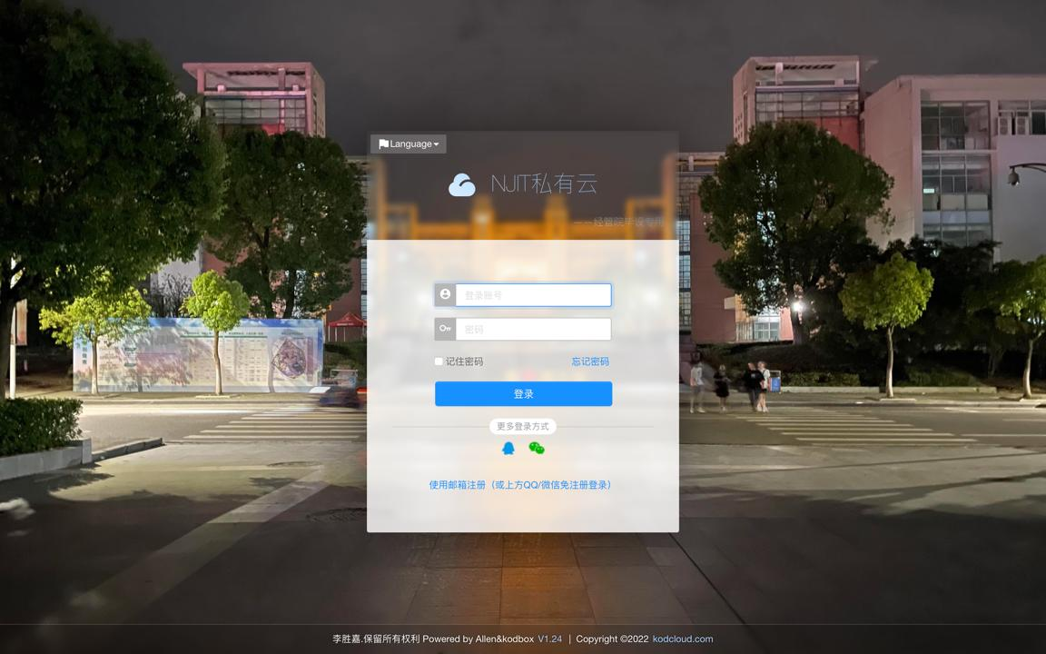
核心思路

Slide 18
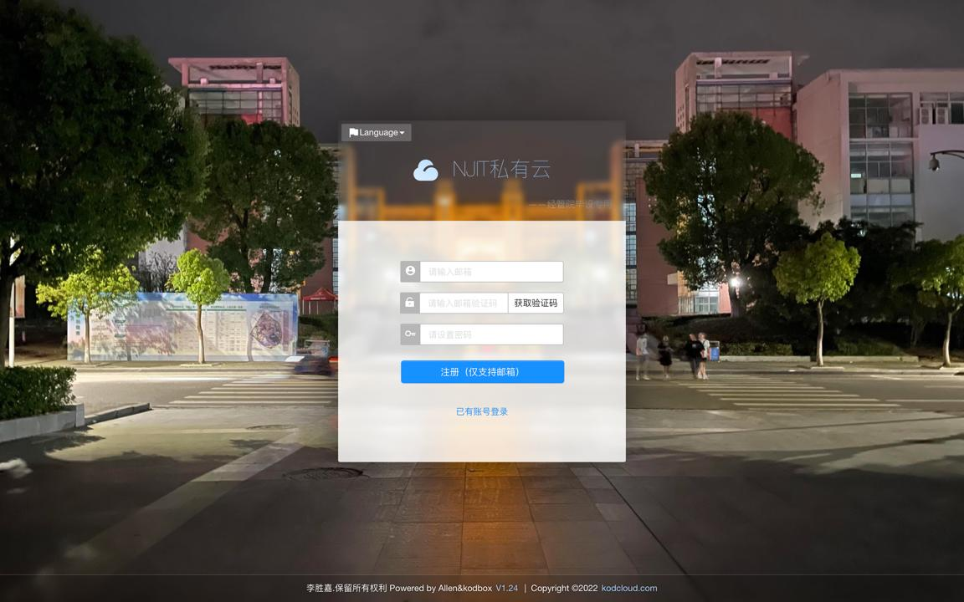
核心思路

Slide 19
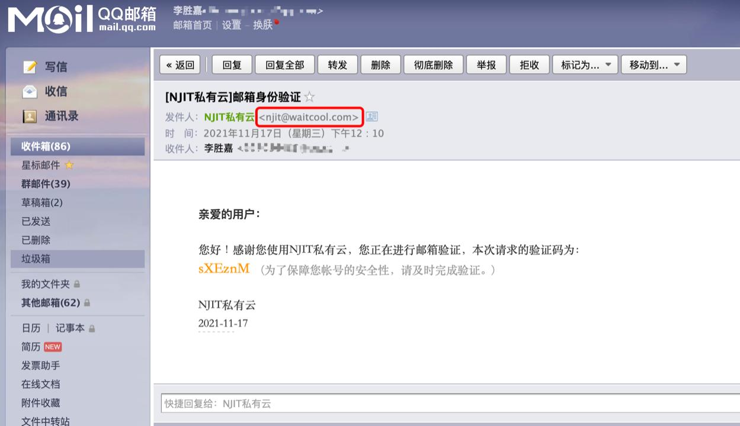
核心思路

Slide 20
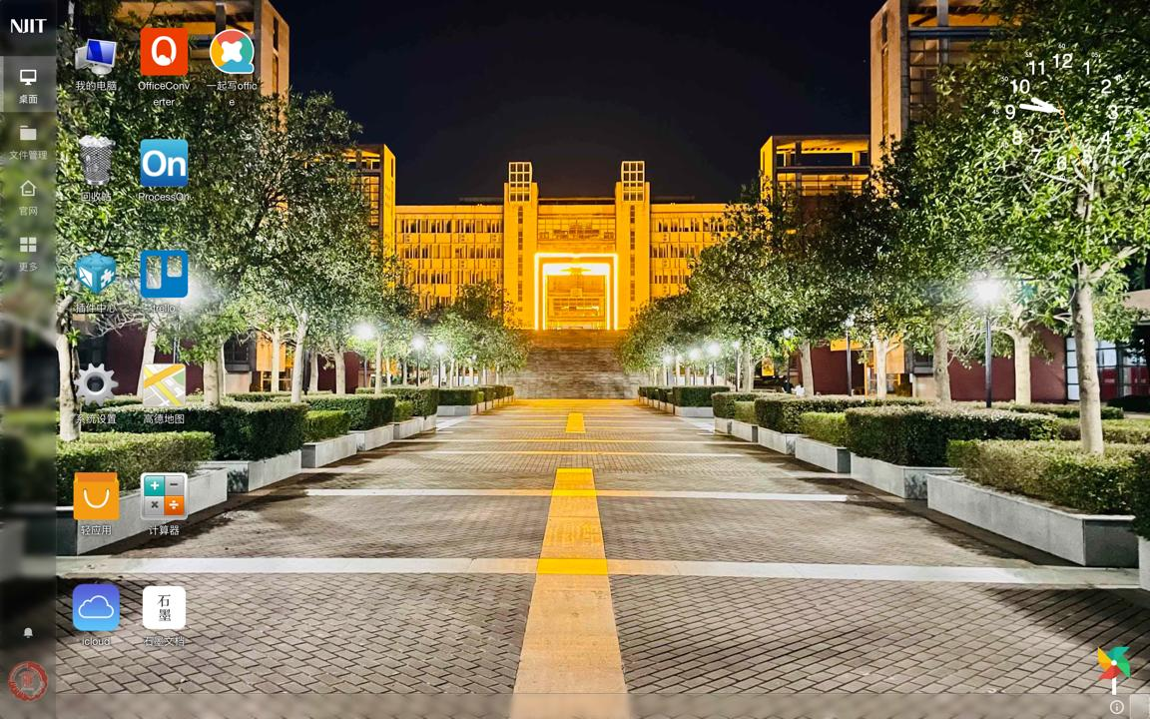
核心思路

Slide 21
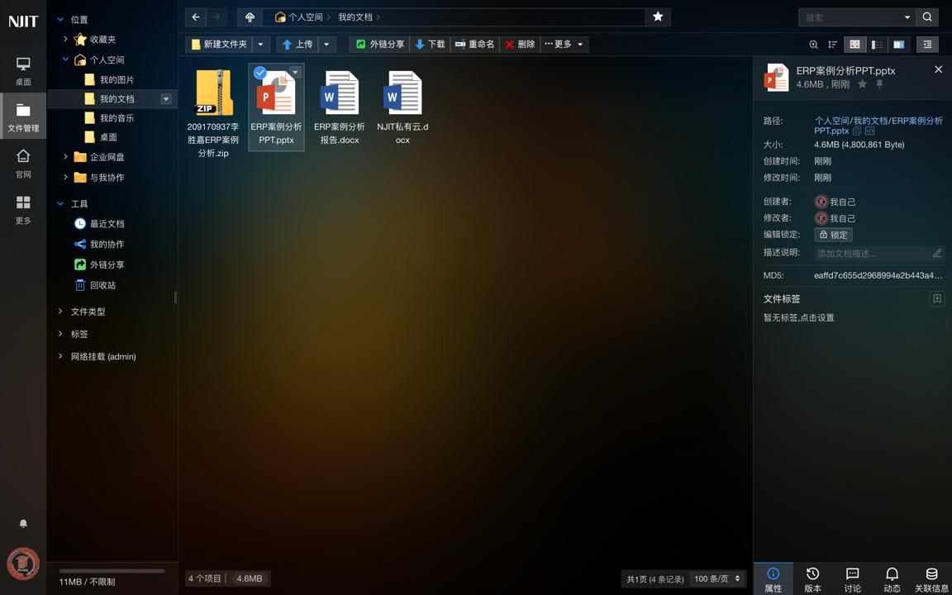
核心思路

Slide 22
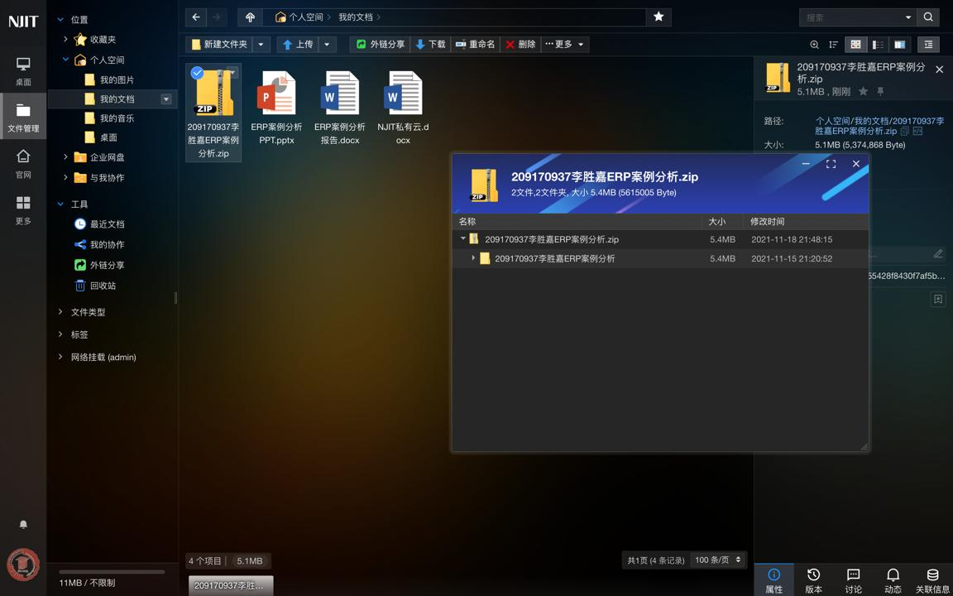
核心思路

Slide 23
核心思路

Slide 24
谢谢
谢谢
李胜嘉
209170937

